Slide 1
Литературная викторина
Говорим правильно

Slide 4
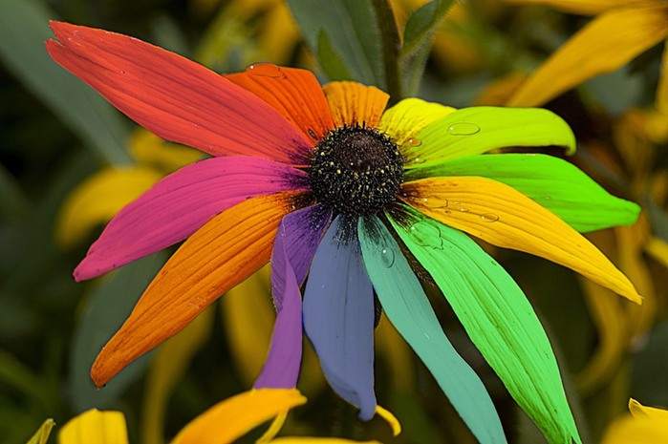

Slide 5
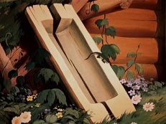

Slide 6
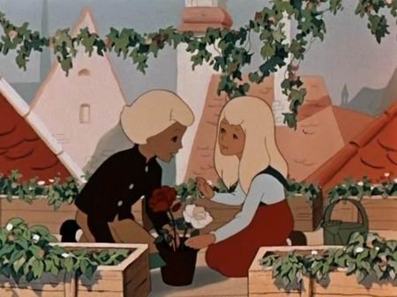

Slide 7
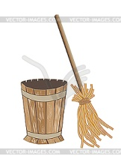

Slide 8
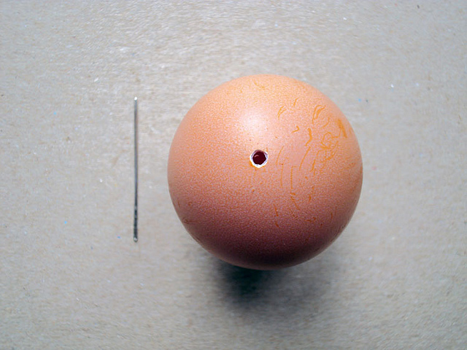

Slide 9
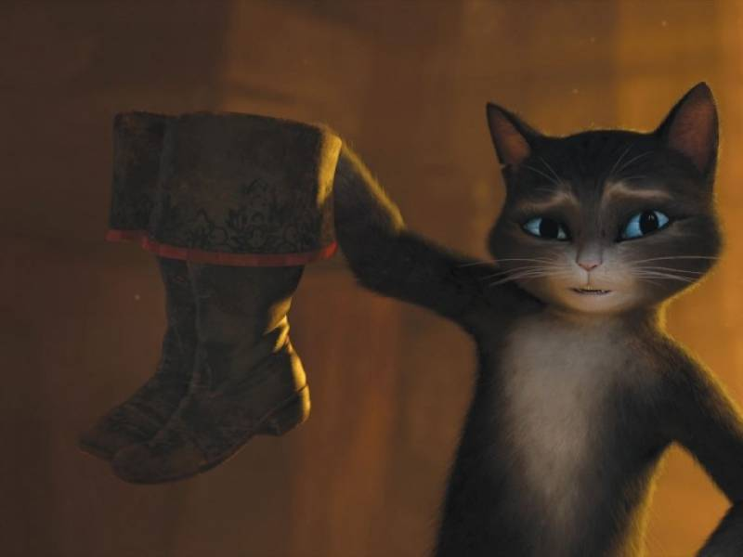

Slide 10
Составь предложения из данных слов
Косить, Витя, трава, кролики, для.
Подарок, Таня, приготовить, мама, для.
Дед Мороз, для, подарки, дети, принести.
Для, приготовить, медведь, зимовка, берлога.

Slide 11
Игра « Шестой лишний»
-ЕЛЕ-ТЯТ, - МЕ- НОЙ, ПА- ТУ- ШОК,
НА - ТУПИ – Ь, - УР – АТ, ПУ – И – ТЫЙ.

Slide 12
Найди и исправь ошибки
ГРИПНИК.
Нашол миша грип. Принёс гриб и попросил маму сворить суб. А сам в руках мухомор держит. Ну и грибник Миша.

